Slide 1


Slide 2
IN1008 – Projeto Conceitual de BD
Ferramentas CASE para modelagem de Banco de Dados: DBDesigner
Por:
Igor Mesquita
Igor.mesquita@gmail.com

Slide 3
Roteiro
Motivação
Características
Tutorial
  Modelagem
  Persistência do Modelo
  Geração de Scripts
  Sincronização e Engenharia Reversa
  Consultas e Edição de Dados
  Plugins
  Outras Funcionalidades
  Configurações
Conclusões

Slide 4
Motivação
Necessidade
  Buscar uma solução interessante a baixo custo
Ferramentas Analisadas
  CA-Erwin
  Power Designer
  DBDesigner
Decisão
  Usar DBDesigner pois é livre

Slide 5
DBDesigner
Palavra do Fabricante:
  “DBDesigner 4 is a visual database design system that integrates database design, modeling, creation and maintenance into a single, seamless environment”
  Fabulous Force Database Tools
Software Livre
  Disponível para download gratuito sob licença GNU GPL
Projeto Open Source
  Após vários ataques o fórum foi encerrado
  Projeto deverá ser encerrado com o lançamento da ferramenta MySQL Workbench

Slide 6
Características
Escrito em Delphi 7 (Kylix 3)
Disponível para Linux e Windows
Interface amigável
Modelos armazenados em XML
Extensível
  Plugins
  Adição de funcionalidades
Otimizado para uso integrado com MySQL
  Funciona ainda com Oracle, SQLite, MSSQL
Design Mode e Query Mode

Slide 7
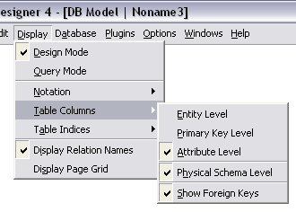
Modelagem
Notações Suportadas
  EER
  EER(1,n)
  Tradicional
  Pé de Galinha
Níveis de Visualização
  Entidade, Chaves Primária e Todos os Atributos
  Esquema Lógico e Físico
  Exibir/Ocultar Chaves Estrangeiras e Índices
  Não dá suporte a modelo conceitual!

Slide 8

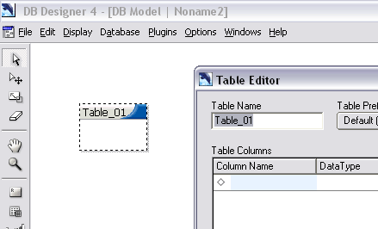
Modelagem
Criação de Tabelas
  Selecionar New Table na barra de ferramentas e escolher o lugar no modelo onde a tabela será criada

Slide 9
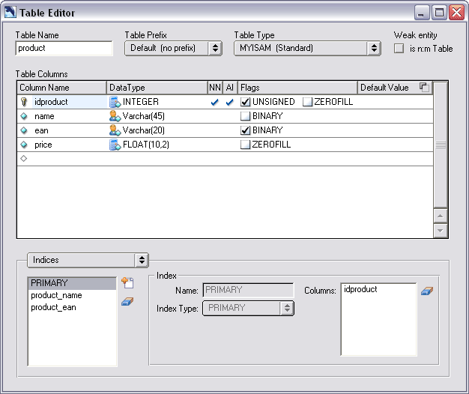
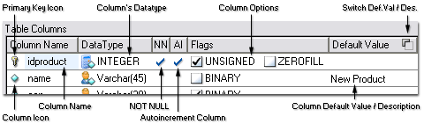
Modelagem
Edição de Tabelas
  Para abrir a janela de edição (Table Editor), duplo clique na tabela desejada

Slide 10
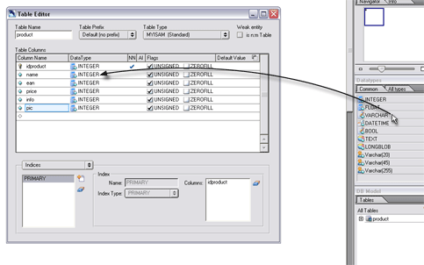
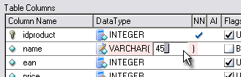
Modelagem
Edição de colunas e definição de Tipos de Dados
  Para adicionar colunas, selecionar uma nova linha e definir o nome da coluna
  Para editar, selecionar uma linha preenchida e alterar o nome
  Para definir o tipo de dado, escolher o tipo no menu suspenso ou arrastar o tipo da paleta Datatypes e soltar na coluna desejada

Slide 11
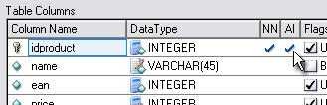
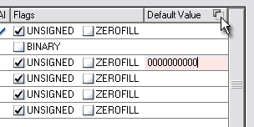
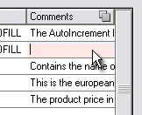
Modelagem
Obrigatoriedade, Auto-incremento e Flags
  Flags apenas para MySQL
Valores Default e Comentários

Slide 12
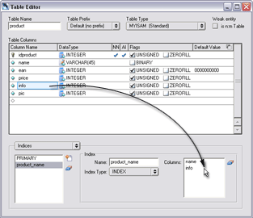
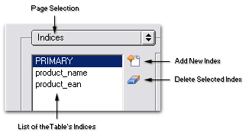
Modelagem
Chaves Primárias, Estrangeiras e Índices
  Clique no ícone da coluna para adicioná-la a chave primária. Pode ser alterado da mesma forma que os índices
  Para criar um novo índice escolher o botão New na aba Indexes
  Para adicionar colunas, arrastar as colunas e soltar no índice desejado

Slide 13
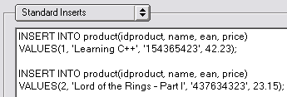
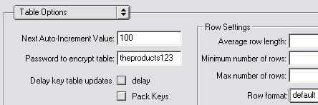
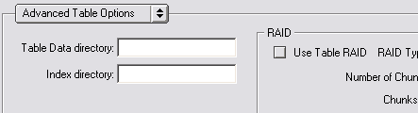
Modelagem
Standard Inserts
  Podem ser exportadas para script ou sincronizados diretamente com a base
Tables Options e Advanced Table Options
  Otimizações para MySQL

Slide 14
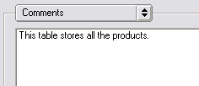
Modelagem
Comentários

Slide 15
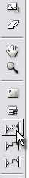
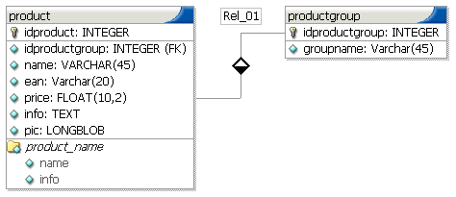
Modelagem
Criação de Relacionamentos
  Selecionar tabelas envolvidas e escolher o tipo de relacionamento
    Multiplicidade 1:1, 1:N e N:N
    Relacionamentos Identificadores
    Generalização e Especialização

Slide 16
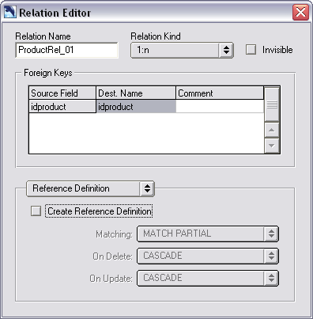
Modelagem
Edição de Relacionamentos
  Para abrir a janela de edição (Relation Editor), duplo clique no relacionamento desejado
  É possível definir:
    Nome
    Tipo
    Nome das chaves estrangeiras
    Reference Definition
      On delete e On update
    Obrigatoriedade
    Comentários

Slide 17
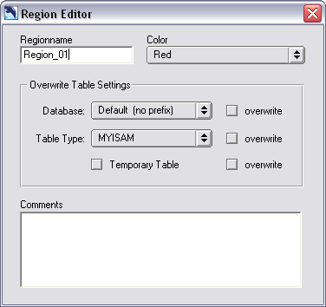
Modelagem
Criação e Edição de Regiões
  Agrupamento de tabelas por negócio, por base de dados
  Sobrescrever Propriedades

Slide 18
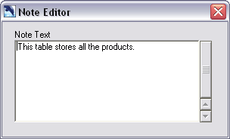
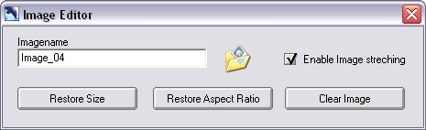
Modelagem
Adição de Notas e Imagens
  Informações adicionais ao modelo

Slide 19
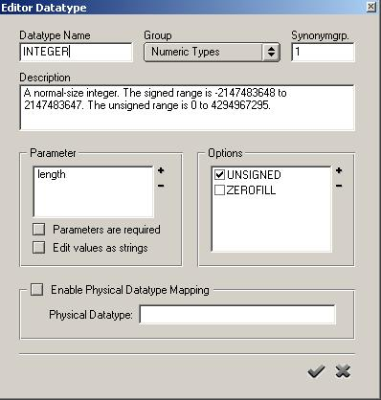
Modelagem
Criação e Edição de Tipos de Dados
  Adição de novos tipos
  Substituição (Replace) de tipos

Slide 20
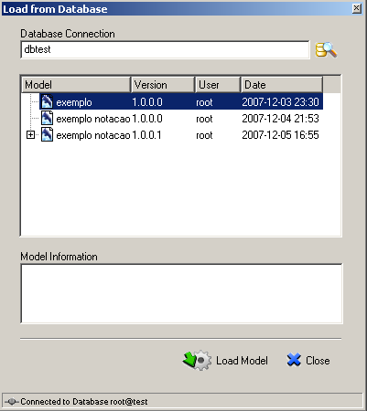
Persistência do Modelo
Open / Save
  Salva o modelo em Arquivo XML
Open from Database / Save to Database
  Salva e recupera o modelo diretamente em uma base de dados
  Possibilita controle de versões

Slide 21
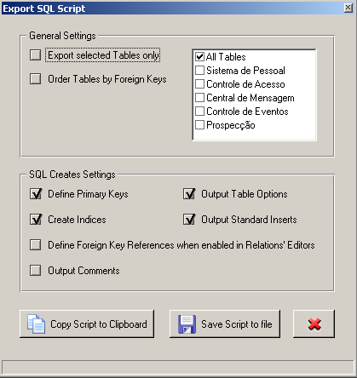
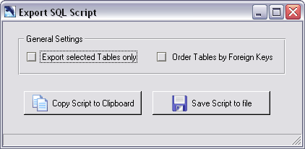
Geração de Scripts
Exportação de Scripts SQL
  SQLCreate
    Seleção das tabelas a serem exportadas
    Ordenação das tabelas
      Por chave estrangeira (recomendado)
      Por ordem alfabética
    Opções:
      Geração de Chaves Primárias, Chaves Estrangeiras e Índices
      Output Table Options (apenas para MySQL) e Standard Inserts
  SQLDrop
  Scripts salvos em arquivo ou copiados para a área de transferência

Slide 22
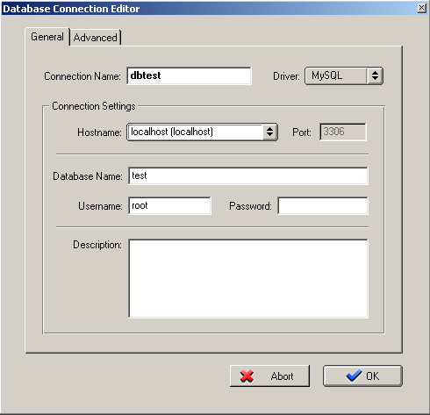
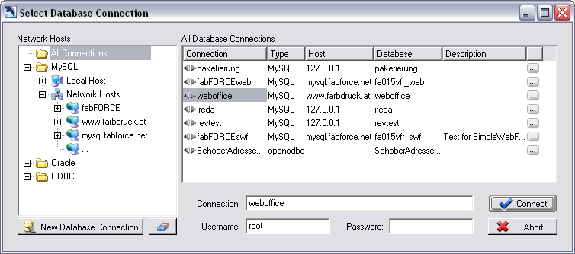
Sincronização e Engenharia Reversa
Conexão com Base de Dados
  Criar conexão
    Tipo de conexão: MySQL, Oracle, ect
    Parâmetros: host, port, database name
  Selecionar conexão criada e conectar

Slide 23
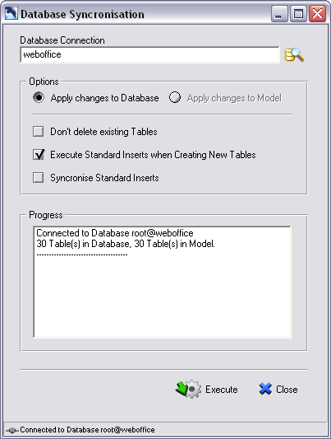
Sincronização e Engenharia Reversa
Sincronização
  Sincronização do modelo com a base de dados
  Opções
    Não excluir tabelas existentes
    Sincronizar Standard Inserts

Slide 24
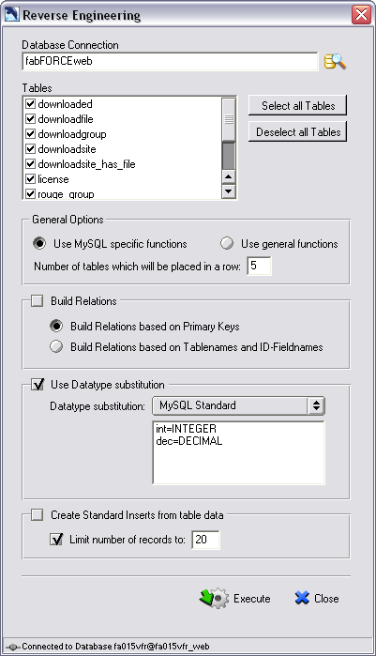
Sincronização e Engenharia Reversa
Engenharia Reversa
  Possibilidade de construir um modelo a partir de um esquema
  Opções
    Construir relacionamentos
    Substituir tipos de dados
    Criar Standard Inserts

Slide 25
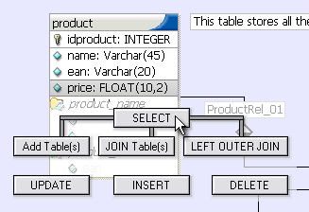
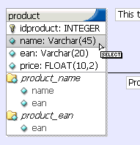

Consultas e Edição de Dados
Criação de uma consulta SQL
  Adicionar tabelas, selecionar tabela desejada e arrastare mouse para baixo
  Selecionar colunas e clausulas
  Editor proporciona armazenamento e histórico de consultas

Slide 26
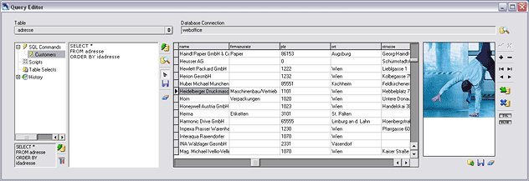
Consultas e Edição de Dados
Edição de Registros
  No modo Query Mode, duplo clique na tabela que se deseja editar

Slide 27
Plugins
SimpleWebFront
  Geração de formulário em php a partir das tabelas do modelo
HTMLReport
  Criação de dicionário de dados em HTML
DataImporter
  Importação de dados de arquivos ou diretamente de outra base de dados

Slide 28
Outras Funcionalidades
Add/Link Model
  Proporciona a união de modelos salvos em arquivos distintos
Export-Export Model as Image
  Permite a exportação do modelo para imagem

Slide 29
Configurações
Model Options
  Configurações do modelo em uso
DBDesigner Options
  Configurações para todos os modelos

Slide 30
Conclusões
Desvantagens
  Não dá suporte a projeto conceitual
  Não proporciona criação Stored Procedures
  Ainda possui alguns bugs para conexões com bases diferentes de MySQL
    Caso específico: Dificuldade de sincronização com oracle
Vantagens
  Usabilidade
  Une modelagem e administração dos dados
  Gratuito!

Slide 31
Referências
fabFORCE.net. Fabulous Force Database tools. Disponível em: http://www.fabforce.net/. Acessado em 04 de dezembro de 2007
DBDesigner Manual. Disponível em: http://downloads.mysql.com/DBDesigner4/DBDesigner4_manual_1.0.42.pdf

